Slide 1
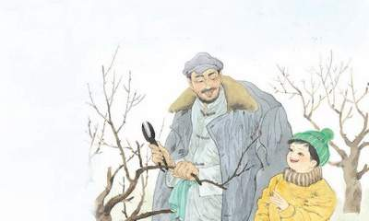
苏教版 三年级 语文 下册 第八单元
剪枝的学问

Slide 2
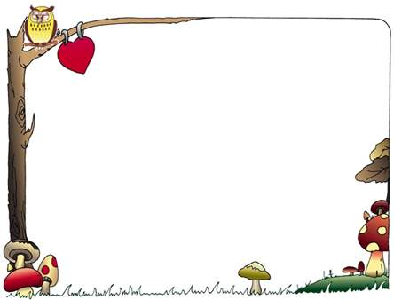
学习目标
1.能正确、流利、有感情的朗读课文。
2.学会本课10个生字，2个字只识不写。理解由生字组成的词语。
3.了解剪枝是为了得到更多更大的果子，明白“减少”是为了“增加”的道理。

Slide 3
会读会写
（jiǎn）
（剪刀）
剪 挥
舞 夺
靠 熟
娃 蛋
禁 番
（huī）
（挥动）
（wǔ）
（跳舞）
（duó）
（夺取）
（kào）
（靠近）
（shú）
（成熟）
（wá）
（娃娃）
（dàn）
（鸡蛋）
（jīn）
（禁受）
（fān）
（番茄）

Slide 4
会认的字
啰
郁
（luō）
（啰嗦）
（yù）
（郁闷）

Slide 5
会写的字
陶慈舌抢蝇
蚊朋握构复

Slide 6
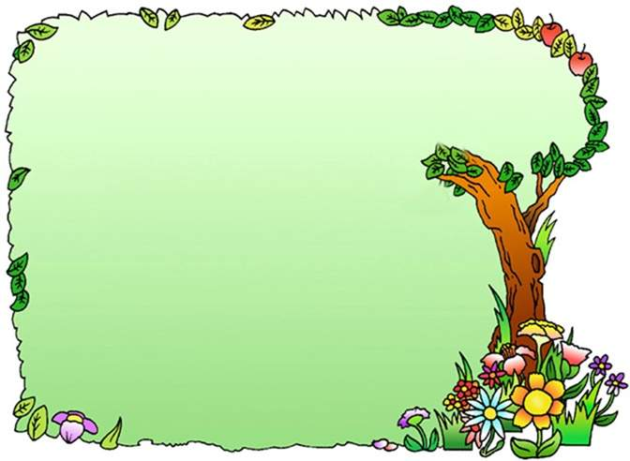
自由读课文,想想课文写了一件什么事?
本文记叙“我”在桃园看剪枝并了解剪枝的原因，启示我们：“减少”是为了“增加”；生活中处处有学问，我们要做有心人。

Slide 7
课文中的“我”三次走进王大伯的桃园。那你知道“我”三次走进桃园都看到了什么？
冬—— 剪枝
春—— 开花
夏—— 结桃

Slide 8
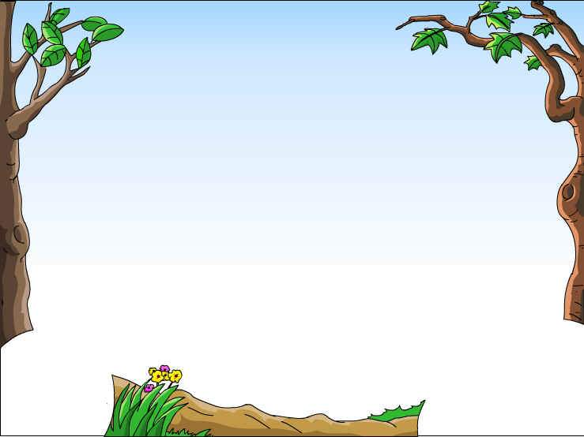
冬——剪枝
“咔嚓、咔嚓”，随着剪刀挥舞，一根根枝条被剪了下来。
“你别看这根枝条长得粗壮，其实它只是吸收营养，不结果实。这种枝条如果不剪掉，到了春天就会疯长起来，把许多养分夺走。”

Slide 9

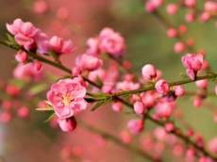
春 ——开花
春天到了，桃花开了，王大伯的桃园红云片片。浓郁的花香引来了无数的蜜蜂，它们欢天喜地地在花间飞舞。我和小伙伴们在桃园里奔跑着，嬉戏着。

Slide 10

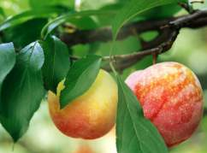
夏 ——结桃
啊，只见一棵棵桃树上挂满了桃子。桃子成熟了，一个个光鲜红润，仿佛胖娃娃的脸蛋。

Slide 11
课文中的“我”三次走进王大伯的桃园。那么“我”的心理有什么变化呢？找出课文中有关的词语。
满怀好奇——一脸疑惑 ——将信将疑——又惊又喜

Slide 12
我的心理变化
我着急地问：“王大伯，您怎么啦？干吗要把这些好好的枝条剪掉呢？”
我将信将疑：剪去了这些枝条，来年真的能长出更多更大的桃子吗？
我又惊又喜，不禁想起王大伯去年剪枝时说的那番话，还真有道理呢！

Slide 13
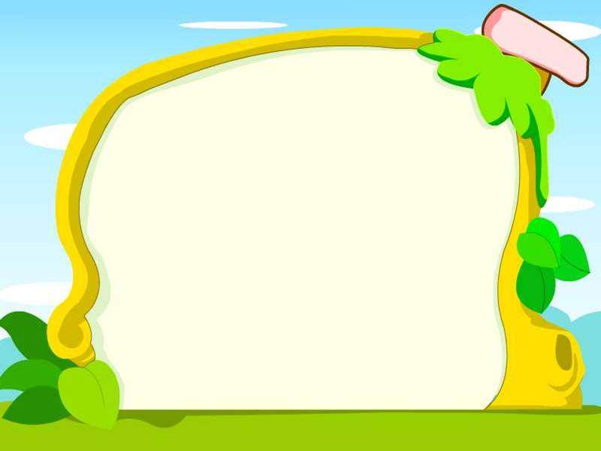
生活中有很多的学问，我希望大家做生活中的有心人，处处留心生活，用一双善于发现的眼睛去观察，善于思考的头脑去探索，你一定能成为生活中有学问的人。

Slide 14

再见

